Slide 1
Quản lý nhà sách
Môn học: Nhập môn công nghệ phần mềm
GVHD: ThS. Huỳnh Ngọc Tín
SVTH: Phạm Văn Nghệ - 09520184
Nguyễn Việt Phương - 11520295

Slide 2
MÔ HÌNH XD PM VÀ CÔNG CỤ
Mô hình: Thác nước lai Crum gặp hàng tuần (facebook, skype)
Công cụ quản lý code và tài liệu: TortoiseSVN + server Google Code
https://management-bookstored.googlecode.com/svn
và Dropbox
Notes:
Dựa vào yêu cầu và quy trình viết tài liệu báo cáo nhóm chọn kết hợp theo mô hình riêng

Slide 3
PHÂN CHIA CÔNG VIỆC
Công việc | Người thực hiện | Thời gian
Phân tích và xác đinh yêu cầu | Nguyễn Việt Phương | 2/10/2014 ► 31/10/2014
Đặc tả yêu cầu | Nguyễn Việt Phương | 1/11/2014 ► 8/11/2014
Thiết kế giao diện | Phạm Văn Nghệ | 1/11/2014 ► 12/11/2014
Thiết kế dữ liệu | Phạm Văn Nghệ | 1/11/2014 ► 20/11/2014
Thiết kế xử lý | Phạm Văn Nghệ | 15/11/2014 ► 1/12/2014
Lập trình và kiểm thử | Phạm Văn Nghệ và Nguyễn Việt Phương | 1/11/2014 ►15/12/2014

Slide 4
CÔNG NGHỆ
Sử dụng mô hình 3 layer (MVC)
LinQ to SQL
SQL server
Crystal report

Slide 5
CÁCH ĐẶT TÊN
Cách đặt tên biến ánh xạ theo tên bảng và thuộc tính trong CSDL
Tên đối tượng: In hoa (VD: SACH, KHACHHANG,...).
Tên thuộc tính: In hoa các ký tự đầu của những chữ trong tên (VD: HoTen, MaKhachHang,...).
Đặt tên theo tầng:
Tầng Presentation: frm<tên_đối_tượng>
Tầng BUL: <Tên_đối_tượng>BUL
Tầng DAL: <Tên_đối tượng>Controller
Tầng DTO: Sử dụng công nghệ LinQ to SQL của .Net

Slide 6
CHI TIẾT LẬP TRÌNH
Trong mô hình MVC:
Tầng Presentation: Nghệ
Tầng BUS: Phương
Tầng DAL: Phương (Quản lý sách, quản lý khách hàng, tham số) và Nghệ (Quản lý bán hàng, báo cáo công nợ và tồn)
Tầng DTO: Sử dụng công nghệ LinQ to SQL (C# .Net)

Slide 7
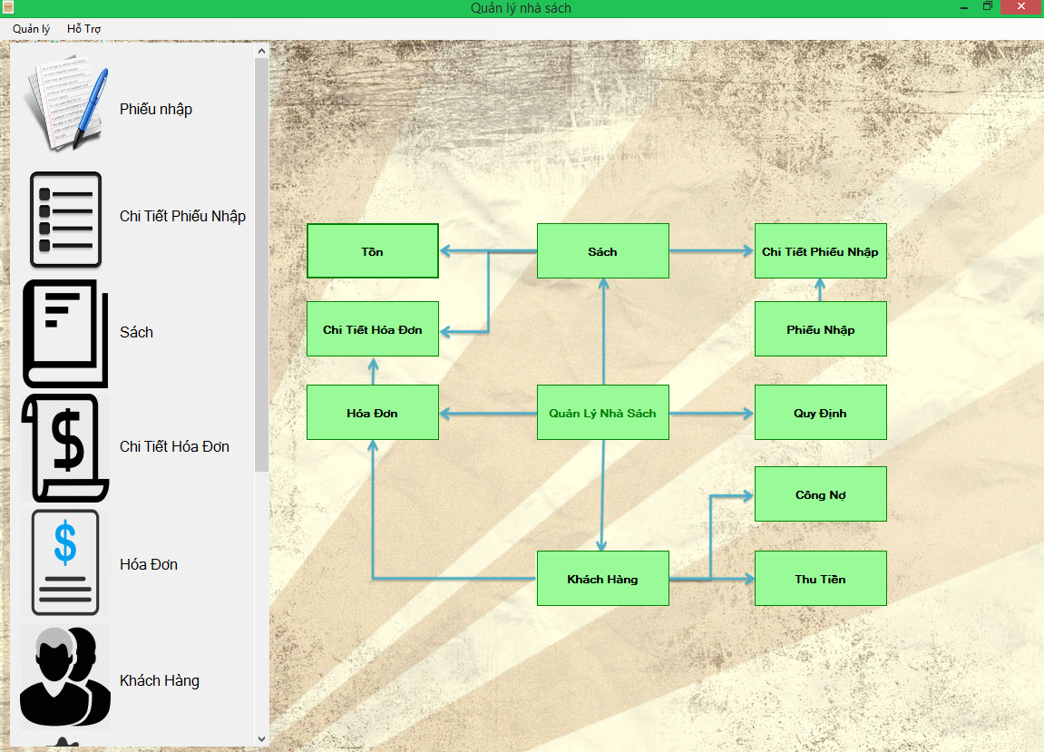
GIAO DIỆN CHƯƠNG TRÌNH

Slide 8
Q & A

